Slide 1

Постановочный доклад по кандидатской диссертации на тему
«Подходы к разработке стратегии интеграции муниципальных образований»
Специальность: 5. 2. 6. Менеджмент
Шкарабейников Максим Александрович
Глава г. Прокопьевск Кемеровской области
Научный руководитель:
Проф., д. э. н. Фалько С. Г.

Slide 2
Актуальность темы, объект и предмет исследования
Актуальность темы диссертации: необходимость в разработке теоретико-методических подходов, методов и механизмов, способствующих повышению уровня конкурентоспособности и устойчивости развития муниципальных образований посредством интеграции географически и ментально близких муниципальных образований
Объект исследования: процессы интеграции (слияния) муниципальных образований
Предмет исследования: концептуальные подходы, методы, модели и механизмы управления процессом интеграции (слияния) муниципальных образований Прокопьевска, Киселевска и смежных территорий
Соответствует следующим пунктам паспорта специальности 5.2.6 -Менеджмент
П.8 Государственное управление социально-экономическими процессами. Государственная политика, механизмы и методы ее разработки и реализации в различных исторических и страновых условиях.
П.14 Стратегический менеджмент, методы и формы его осуществления. Бизнес-модели организации. Корпоративные стратегии. Стратегические ресурсы и организационные способности фирмы.

Slide 3
Преимущества интеграции (слияний) муниципальных образований с точки зрения управления
снижение дублирования функций управления;
повышение уровня загрузки и, соответственно, повышению отдачи отдельных функциональных подразделений;
экономии затрат на управленческий персонал;
снижения затрат на содержание административных зданий за счет уменьшения их количества;
экономии затрат за счет объединения подразделений, выполняющих учетно-отчетные функции;
снижение затрат на информационно-коммуникационные технологии
Как показывает зарубежный опыт слияния небольших городов, численностью от 40 до 60 тыс. человек, экономия затрат на содержание административно-управленческого персонала по самым скромным оценкам составляет 5-6%

Slide 4
Преимущества интеграции (слияний) муниципальных образований с точки зрения экономики
улучшение условий финансирования проектов, направленных на решение социально-экономических проблем объединенных территорий
у крупных муниципальных образований кредитный рейтинг, как правило, выше, чем у небольших
слияние муниципальных образований дает больше шансов для оптимизации транспортно-логистической и жилищно-коммунальной инфраструктуры
появление больших возможности реконструкции или нового строительства межрайонных поликлиник, больниц, учреждений культуры и т.п.
важным следствием реализации преимуществ слияний муниципальных образований может стать повышение рейтинга и привлекательности региона за счет улучшения качества жизни граждан и возможности самореализации в своем регионе, без перемещения в крупные города.

Slide 5
Риски и проблемы интеграции (слияний)
к первоочередным рискам и проблемам слияния муниципальных образований следует отнести культурные и ментальные различия менеджмента и жителей объединяемых территорий
нужны предварительные социологические опросы, чтобы оценить риски реализации проекта слияния муниципальных образований
для членов городских советов (депутатов) и управленцев мэрии и других муниципальных служб существует опасность потери рабочих мест и представительских функций. (По практике слияние небольших городов в Германии потенциально такое сокращение может достигать 40-50% )
необходимо разработать программу обеспечения занятости и сохранения эквивалентного статуса для перечисленных выше категорий граждан
нужно быть готовым к тому, что позитивные социально-экономические результаты могут быть достигнуты лиши в сравнительно долгосрочном периоде, при этом фаза слияния требует больших инвестиций

Slide 6
Фазовый подход к управлению процессом слияния
Подготовительная фаза
Фаза слияния
Фаза корректировки после слияния
На подготовительной фазе выбираются муниципальные образования –кандидаты для слияния. Проводится анализ исходного состояния кандидатов и формулируется цель слияния
На фазе слияния разрабатывается концепция и стратегия развития будущего объединенного муниципального образования
Фаза корректировки после слияния посвящена текущей корректировки стратегии и задач слияния муниципальных образований

Slide 7
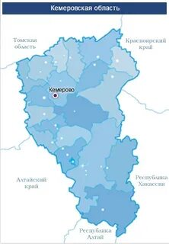
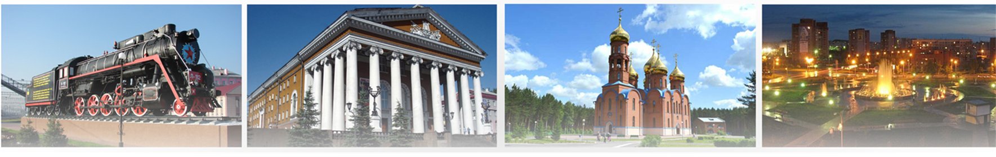
Визитная карточка Прокопьевска
ПРОКОПЬЕВСК - третий по численности населения город
Кемеровской области - Кузбасса (172,6 тыс.чел.),
второй город в Южной Агломерации
Расположен в центре Кузбасса, на расстоянии:
203 км от г. Кемерово
336 км от г. Новосибирск
393 км от г. Томск
Площадь территории 227,5 кв. км.
Международный аэропорт им. Б.В. Волынова
Железнодорожный вокзал
5 выходов на магистральную автотрассу
Разрезы , обогатительные фабрики
4396 Добыча угля, тыс. тонн в год
2440 Численность работающих, чел
Прокопьевск

Slide 8
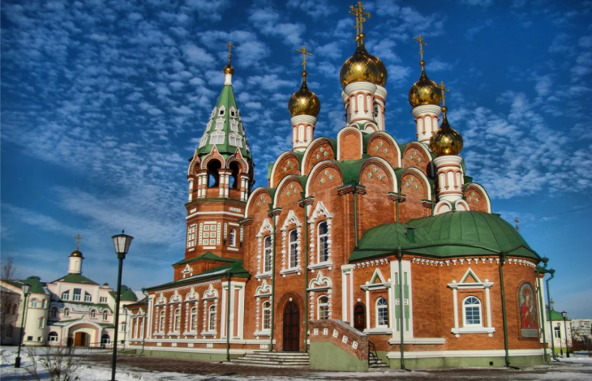
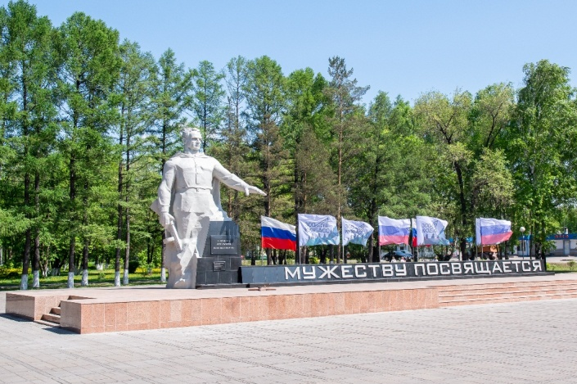
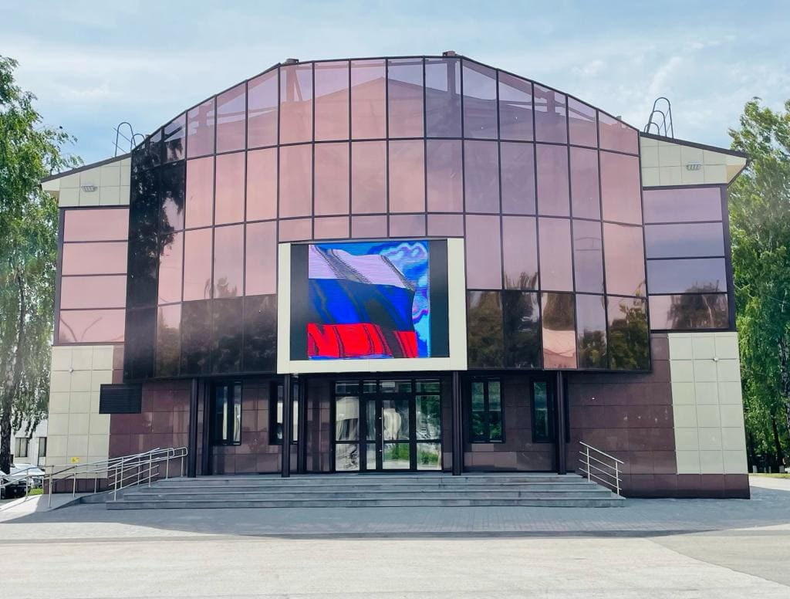
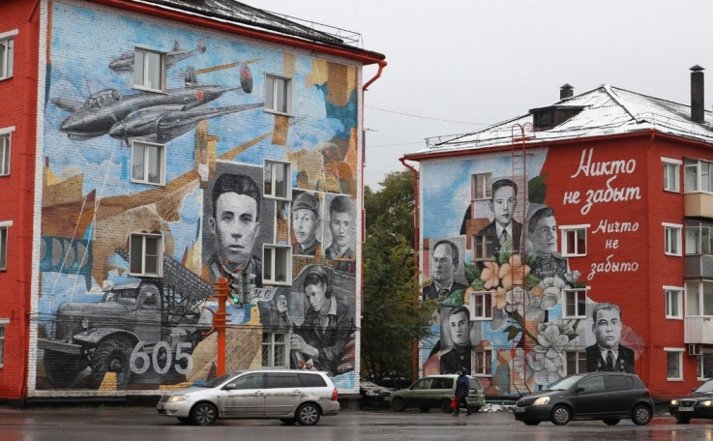
Визитная карточка Киселевского городского округа
Численность – 85,3 тыс.чел.,
Расположен в центре Кузбасса:
Расстояние до областного центра Кемеровской области – 176 км.
Площадь территории 29 285,6 га
Железнодорожный вокзал
3 выхода на магистральную автотрассу
7300 Добыча угля, тыс. тонн в год
4700 Численность работающих, чел
Киселевск

Slide 9



Исторические предпосылки объединения муниципальных образований в
единый индустриальный центр
В 1948 г. в регионе работала «Конференция по изучению производительных сил Кузбасса»;
В довоенные 1930-е гг. в области сформировались крупнейшие индустриальные центры, среди которых важнейшее место занимает «Прокопьевск-Киселевск», причем показательно, что в материалах конференции они названы именно как единое целое;
По достижении плановых показателей численность нового города к 1960 году должна была возрасти до 500 тысяч человек.
В 2017 году города Прокопьевск и
Киселевск проходили обучение
в школе управления СКОЛКОВО

Slide 10
Исторические предпосылки объединения муниципальных образований
в единый индустриальный центр
Единое залегание угольных пластов ценных пород (марки Ж, СС, К) на территориях Киселевска, Прокопьевска, Прокопьевского района
Разработка угольных месторождений и строительство угольных городов с начала 30г ХХ века (формирование городов по принципу шахта –поселок)
Формирование единой инфраструктуры по причине смежных границ территорий МО: единый поставщик воды (по настоящее время), планируемое строительство единой ТЭЦ и путей трамвайного сообщения между городами
Система построения организаций социального блока по принципу исключения дублирующих отраслей ( учреждения профессионального образования, культивирование разных видов спорта, учреждения здравоохранения по специализациям)

Slide 11
SWOT-анализ
Возможности (Opportunity - O):
Выгодное географическое положение: близость к основному ядру Южно-Кузбасской агломерации (г. Новокузнецку);
Наличие трудовых ресурсов, невысокий уровень безработицы
Наличие свободных территорий для комплексной застройки
Наличие инвестиционных площадок
Развитая транспортная сеть
Развитая инфраструктура поддержки МСБ
Наличие сети учреждений социальной сферы и социальной защиты
Сосредоточение федеральных ведомств в г. Прокопьевске
Угрозы (Threats - T):
Ухудшение экономической и геополитической ситуации
Стагнация угольной отрасли
Рост экологических ограничений
Рост тарифов на электроэнергию и ж/д перевозки
Высокий процент изношенности основных фондов производственных предприятий и объектов социальной сферы
Большое количество населенных пунктов/поселков, расположенных вблизи закрытых шахт, требующих переселения
Отток населения
Дефицит квалифицированных кадров
Сильные стороны (Strength - S):
Развитие реального сектора экономики;
Диверсификация экономики, за счет углубления переработки угля;
Импортозамещения;
Привлечение инвесторов за счет расширения локальных рынков сбыта;
Поощрение предпринимательства, развитие малого и среднего бизнеса;
Обеспечение роста благосостояния населения
Газификация города
Обеспечение высокого качества городской среды
Использование мер поддержки федеральных институтов, в т.ч. возможность расширения действия статуса ТОР с 227 км2 до 387 км2
Возможность перераспределения финансовых средств
Слабые стороны (Weakness - W):
Закрытие шахт и рост безработицы
Снижение спроса на уголь и продукты переработки угля
Ухудшение экологической обстановки
Рост тарифов на электроэнергию и ж/д перевозки
Сокращение инвестиций в реальный сектор экономики
Снижение налогов
Дефицит бюджета
Недофинансирование социальной сферы

Slide 12
Проблемы социально-экономического развития Прокопьевска и
Киселевска
1. Архаичная структура застройки по принципу «шахта – поселок», наличие большого числа
стагнирующих поселков
2. Сложности в сфере жилищно-коммунальной политики
3. Высокий уровень монопрофильной зависимости от угольной промышленности и связанных
отраслей, от мировых цен на уголь
4. Низкий уровень развития малого и среднего предпринимательства, концентрация в сфере
торговли
5. Неудовлетворительное состояние культурных объектов
6. Сложности эксплуатации спортивных объектов
7. Ограниченность инвестиций, высокий износ основных средств
8. Миграционный отток населения, особенно молодежи
9. Недостаточная бюджетная обеспеченность, высокая финансовая зависимость
10. Экологические проблемы
11. Ограниченный уровень заработной платы и доходов для достойной жизни
12. Отсутствие единого комплексного подхода к рекультивации нарушенных земель

Slide 13
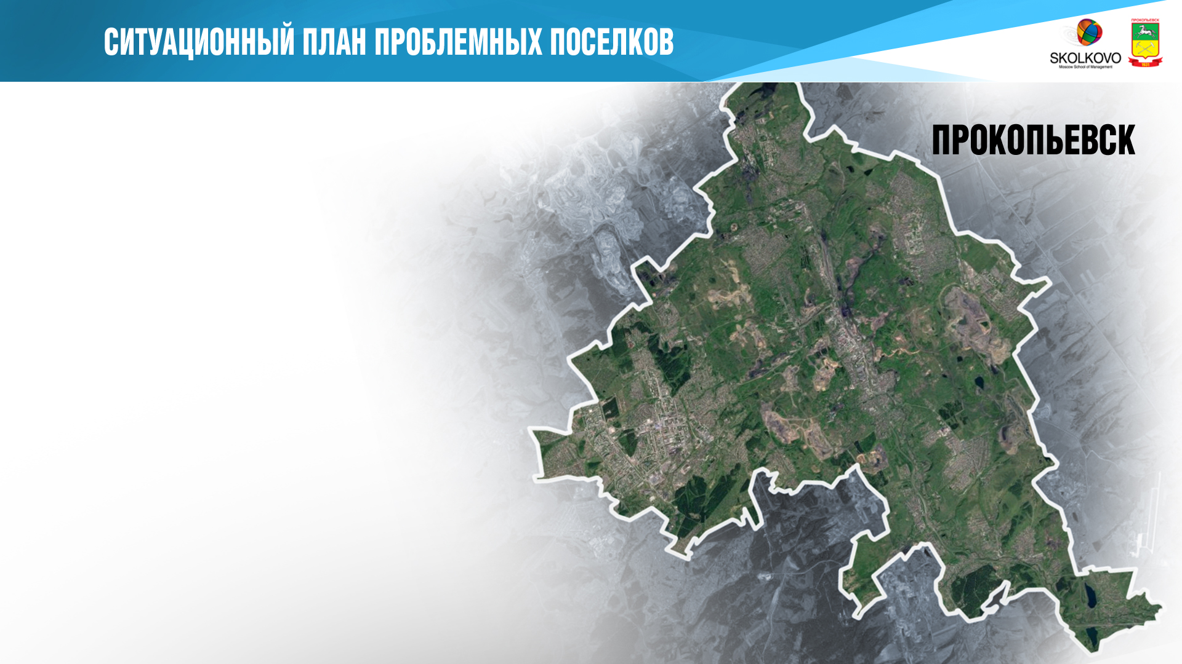


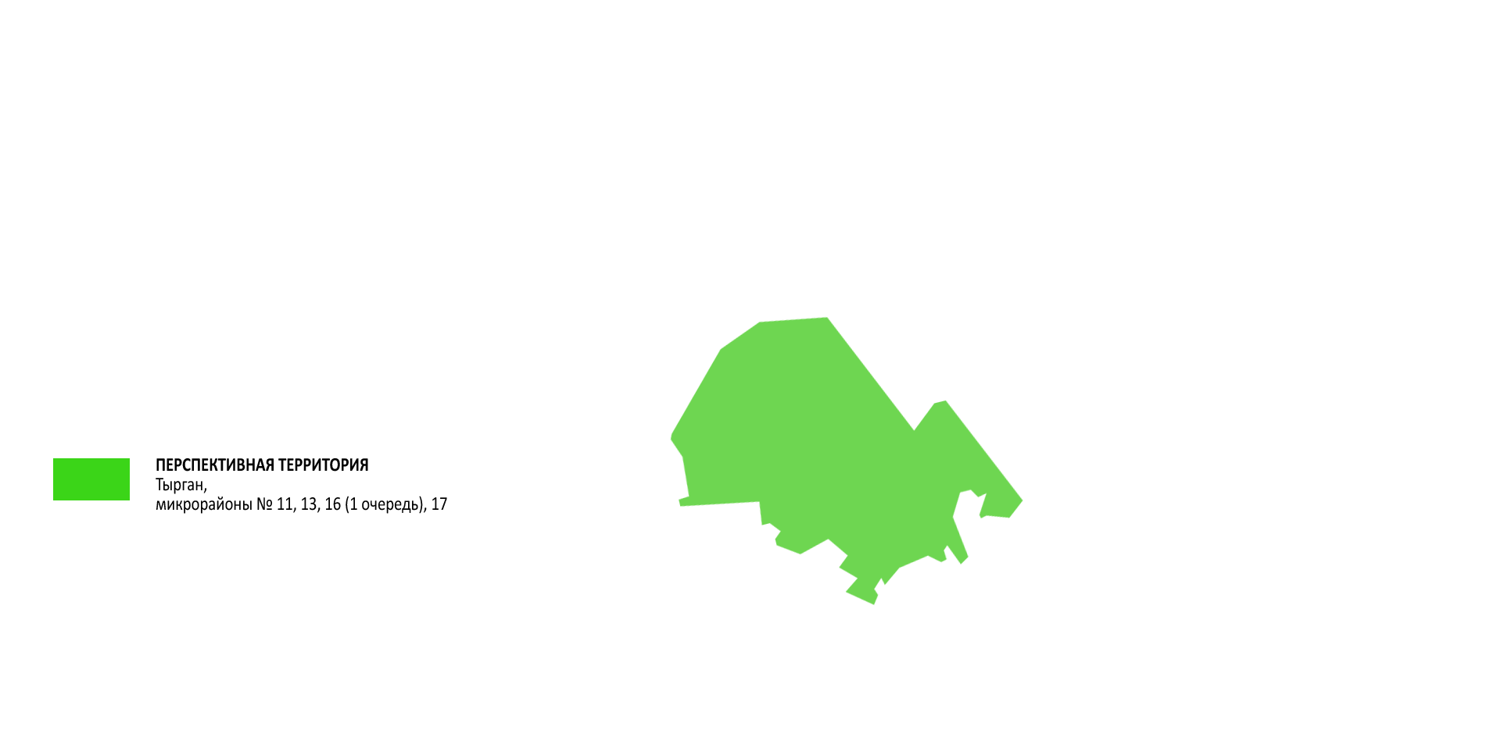




Ситуационной план города

Slide 14
Постановка целей и задач
Цель: обеспечение устойчивого экономического роста, инвестиционной привлекательности и улучшения качества жизни населения смежных МО за счет сбалансированного социально-экономического и пространственного развития территорий, входящих в состав Прокопьевского городского округа:
Задачи:
ликвидация (минимизация) инфраструктурных ограничений и повышение доступности и качества магистральной транспортной, энергетической и информационно-телекоммуникационной инфраструктуры;
сокращение уровня межмуниципальной дифференциации в социально-экономическом развитии муниципальных образований;
внедрение эффективных механизмов сотрудничества территориальных и функциональных организованных местных сообществ;
рациональное равномерное распределение доходов и расходов бюджета

Slide 15
Ожидаемые риски
Минусами объединения называют:
Жители территории района переживают о том, что власть будет далеко и решать вопросы текущего плана
будет намного сложнее и труднее.
Депутатский корпус присоединяемого МО может быть распущен.
Есть риск того, что территория присоединяемого МО будет финансироваться по остаточному принципу.
Риски изменения тарифов на услуги в жилищной сфере, за проезд, на коммунальные услуги.
Люди опасаются, что потеряют льготы, доплаты, прибавки.
опасения и неприемлемость изменений - недостаточное информирование населения о предстоящих процессах

Slide 16
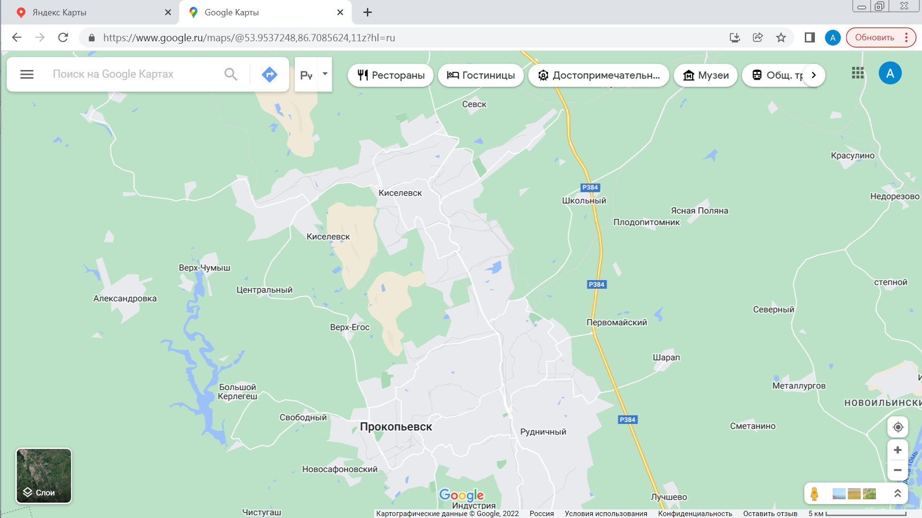
1. Пространственное единство
Перспективы объединения
Основная предпосылка объединения – пространственное единство Прокопьевска и Киселевска, соответствующее единому городу, а не разным городам агломерации, ограниченная маятниковая миграция между городами;
Свободно перемещаясь по фактически единой территории Прокопьевска и Киселевска, жители остаются в пределах единой территории;
Важный аспект интеграционного процесса – исключение противоречия между трудовой деятельностью и уплатой налогов в одном муниципальном образовании, а также пользованием муниципальными услугами – в другом.

Slide 17

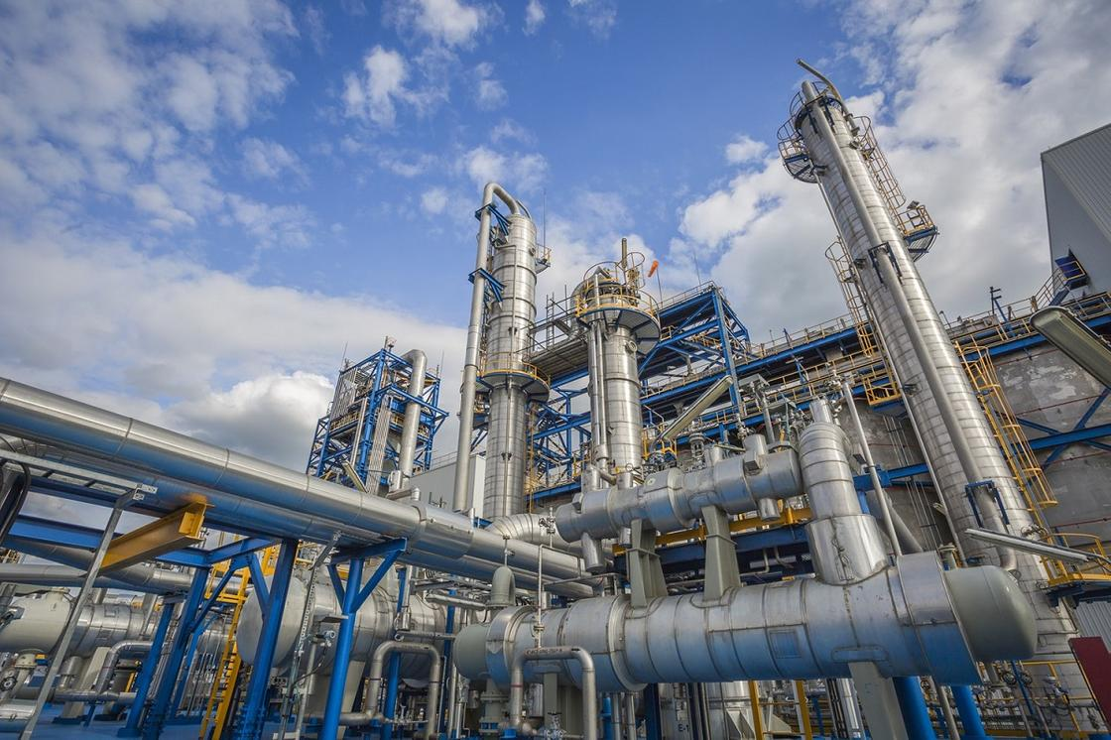
2. Сбалансированное развитие
Перспективы объединения
Сбалансированное развитие современного города предполагает одновременное наличие территорий для размещения: жилых кварталов, объектов промышленности, зеленых зон, общественных зон
При объединении городов появляется возможность сосредоточить угледобычу на территории Киселевска
В Прокопьевске имеются лучшие условия для развития обрабатывающих производств вследствие наличия свободных промышленных площадок, статуса ТОСЭР. Поэтому здесь целесообразно сосредоточить бóльшую часть населения объединяемого города и обрабатывающие производства.

Slide 18

3. Увеличение численности населения
Перспективы объединения
Среднегодовая численность населения Прокопьевского городского округа на 01.01.2024 г.. 172,6 тыс. чел., Киселевского – 85,3 тыс. чел. Соответственно, при объединении можно выйти на общую численность около 258 тыс. чел;
Достижение указанной численности населения даст следующие позитивные эффекты
  Факторная производительность;
  Более емкий внутренний рынок;
  большая численность потребителей;
  увеличение инвестиционной привлекательности;
  Участие в ряде федеральных проектов и программ.

Slide 19

4. Развитие жилой застройки
Перспективы объединения
Потенциал ввода жилья оценивается в 540 тыс. м2, с учетом перспективных площадок – до 749 тыс. м2.
Программа переселения 2.0

Slide 20
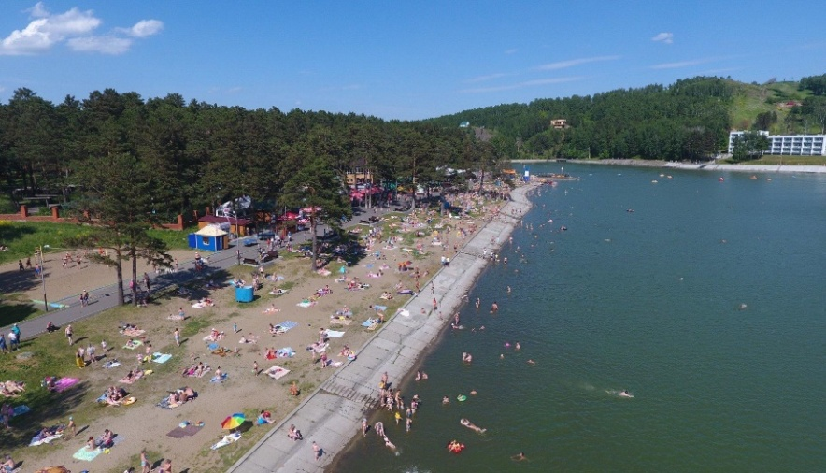

Перспективы объединения
5. Развитие общественных пространств
Перспективной зоной рекреации и отдыха у воды становится Зенковский парк и пляж водоёма п. Верх-Чумыш. Вблизи одной из этих зон целесообразно развивать инфраструктуру местного туризма (туристические базы, кемпинги).
В ближайшей перспективе реализация проектов «Эко-парк Березовая роща» г. Киселёвск и «Тырганский парк» г. Прокопьевск.
Создание рекреационных зон путём присоединения сельских территорий со смежными границами (п. Вверх-Егос, п. Керлегеш и др.)

Slide 21
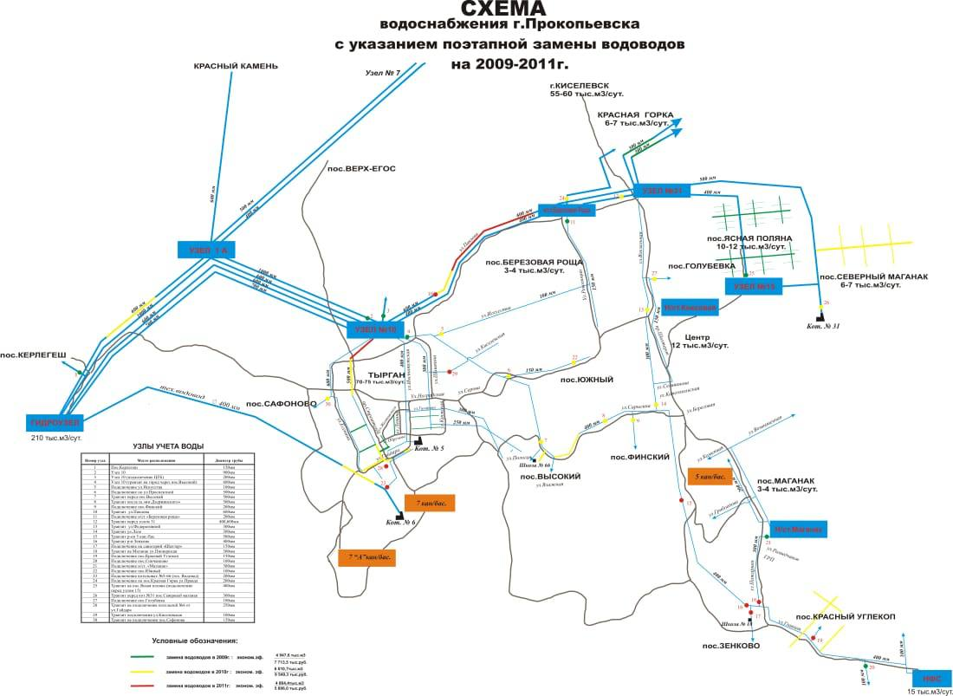
6. Экономия бюджетных средств на содержание управленческого аппарата
Перспективы объединения
В едином муниципальном образовании устраняется дублирование структур управления
7. Укрупнение объектов инфраструктуры
Реллокация населения объединенного города в районы «Тырган», «Красный Камень», позволит развивать крупные объекты теплоснабжения с низкой себестоимостью и высокой надежностью
Уже в 2009-2011 гг. в ходе модернизации систем водоснабжения городов сложилась интегрированная структура, вполне обоснованная пространственным слиянием Прокопьевска и Киселевска

Slide 22
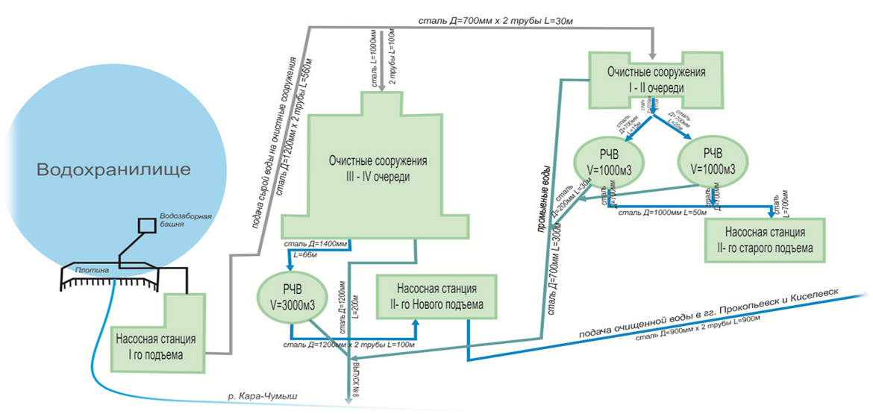
Перспективы объединения
г. Киселевск МП "Исток" |  | единый поставщик
 |  | г. Киселевск ООО "КВС" |  | г. Прокопьевск АО "ПО Водоканал"
Тариф для прочих потребителей | Льготный тариф для населения | Тариф для прочих потребителей | Льготный тариф для населения | Тариф для прочих потребителей | Льготный тариф для населения
61,61 | 22,92 | 42,77 | 22,92 | 45,02 | 28,98
Вода с Кара-Чумышского водохранилища подается водозаборными сооружениями на водоочистные станции общей проектной производительностью до 270 т.м3/сут.
фактический объем подачи питьевой воды (Прокопьевский и Киселевский городские округа) 100 т.м3/сут.

Slide 23
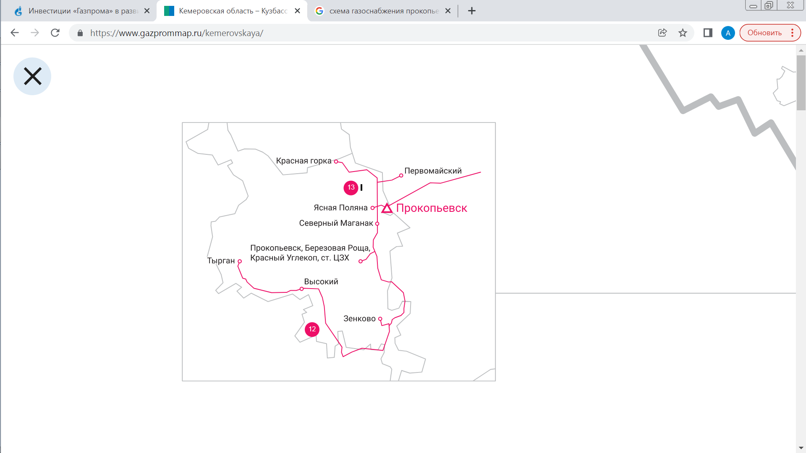
8. Целостная газификация объединенного города
Перспективы объединения
Муниципальные власти Прокопьевска планируют полную газификацию города. На 2021-2025 гг. планируется непосредственное подведение газа к городу для дальнейшего строительства внутренних сетей
Наиболее капиталоемкие работы уже запланированы и выполняются, целесообразно продлить межпоселковые газопроводы до Киселевска (в направлении Красного Камня, Черкасова Камня). Это позволит полностью газифицировать уже объединенный город при сравнительно небольших дополнительных инвестициях.

Slide 24
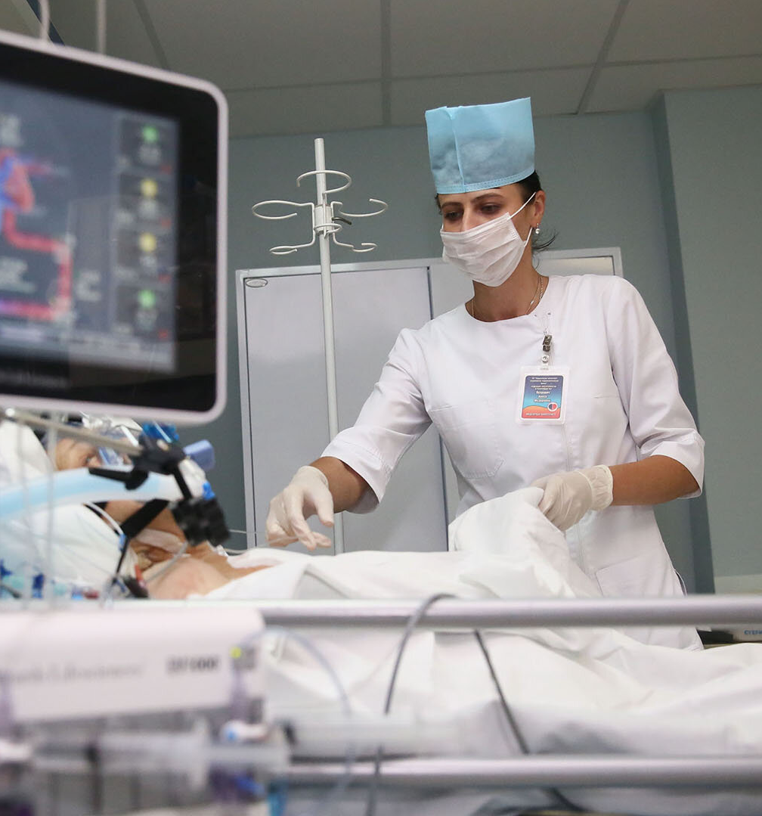
9. Рационализация системы здравоохранения
Перспективы объединения
Приоритетными лечебно-профилактическими учреждениями объединённого города станут:
  городская инфекционная больница Прокопьевска как центр борьбы с инфекционными заболеваниями
  травматологическая больница как центр травматологического лечения, восстановления и реабилитации
  Центр офтальмологии и коррекции зрения
Целесообразно рассмотреть вопрос о специализированном лечебно-профилактическом учреждении в сфере пульмонологии
Рационально будет интегрировать родильные отделения городских больниц в единый Перинатальный центр

Slide 25
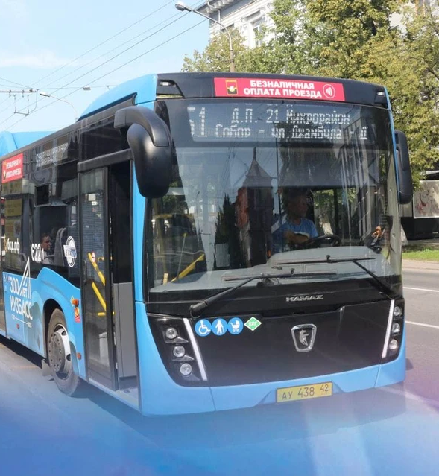
10. Единая транспортная инфраструктура
Перспективы объединения
Синергетическое развитие фактически единой транспортной инфраструктуры, включая дорожное хозяйство и общественный транспорт
Филиал Государственного предприятия Кузбасса «Пассажиравтотранс» г. Прокопьевск уже обслуживает как собственно Прокопьевск (138 единиц транспорта), так и Киселевск (50 единиц транспорта),
На территории г. Прокопьевска имеется трамвайное сообщение, осуществляемое силами МУП «Горэлектротранс». Ежедневно на линии 19 ед. подвижного состава

Slide 26






Единство структур

Slide 27



Единство структур

Slide 28
Основные предпосылки успешного слияния муниципальных образований
четкая постановка и разъяснение целей слияния;
наличие комплексного плана реализации процесса слияния и проектный подход;
активное участие граждан муниципальных образований;
активное участие с позитивным настроем сотрудников администраций муниципальных образований;
обеспечение непрерывных коммуникаций;
наличие системы контроллинга координационно-интеграционного типа
Контроллинг призван обеспечить информационно-аналитическую и методическую поддержку управления процессом слияния. Центральная задача контроллинга процесса слияния, осуществляемого в проектной форме, заключается в уточнении и разъяснении целей и установлении ответственных за достижение сформулированных целей. Контроллинг формирует и интерпретирует отчетность по результатам реализации проекта слияния, а также отвечает за прозрачность полученных результатов.

Slide 29
Заключение
Естественной основой для объединения городов является фактическое пространственное слияние Прокопьевска и Киселевска в единое целое.
Объединение позволит создать и использовать конкурентные преимущества крупного города, который отличается большей эффективностью использования факторов производства, более сложным и емким рынком, в нем создаются новые деловые возможности.
Масштабы объединенного города создают предпосылки диверсификации экономики.
Инфраструктурные объекты будут более продуктивными и одновременно более эффективными.
Появится возможность сформировать современную городскую среду при пространственном развитии районов «Тырган» и «Красный Камень».
Освоение новых территорий будет способствовать улучшению экологической обстановки и созданию комфортных условий для жизни.

Slide 30
Задачи, которые необходимо решить в ходе дальнейшего
диссертационного исследования
Сформулировать миссию для интегрируемых муниципальных образований, стратегические цели и задачи
Разработать стратегию интеграции, понимая под этим план, руководство, ориентир и направление развития или образно говоря: «дорогу из настоящего в будущее».
Разработать организационно-управленческую модель и механизм процесса интеграции
Сформулировать принципы оценки эффективности управления муниципальным образованием
Разработать показатели оценки эффективности управления процессом интеграции муниципальных образований
Разработать систему контроллинга муниципального образования переходного периода
Провести апробацию предложенных подходов, методов, моделей и механизмов на примере разработки проекта интеграции муниципальных образований Кемеровской области

Slide 31
Публикации по теме диссертации
Опубликованы:
1.Шкарабейников М.А. Оценка преимуществ и рисков слияния муниципальных образований // Контроллинг. 2023. №2(88). с. 30-35.
2. Шкарабейников М.А. Подходы к совершенствованию стратегического управления муниципальными образованиями / В сб. научн. трудов. XII международного конгресса по контроллингу. Смоленск, 19 мая 2023г. М.: НП «Объединение контроллеров», 2023.С.255-260.
Подготовлены к печати:
3.Шкарабейников М.А. Система сбалансированных показателей как инструмент стратегического планирования процессов интеграции муниципальных образований ( в журнал «Инновации в менеджменте, 2024)
4.Шкарабейников М.А. Показатели оценки эффективности управления процессом интеграции муниципальных образований ( В журнал «Контроллинг» 2024)
5. Шкарабейников М.А. Основные принципы оценки эффективности управления муниципальным образованием (В сб. начн. труд. По контроллингу 2024)

Slide 32
СПАСИБО ЗА ВНИМАНИЕ

